Slide 1
Journal de bord
Démarche d'investigation scientifique
pour l’enseignant
Version PC - PowerPoint

Slide 2
Module 1
Faire le tour de la question… sur de bonnes questions !
Réflexion
Vous venez d’expérimenter une tâche qui permet de réagir aux propos des autres.
Comment cet outil pourra-t-il vous aider dans votre enseignement de la science et de la technologie lorsque vient le temps de faire émerger des questions d’investigation?
Comment peut-il être utilisé avec vos élèves afin d’améliorer la qualité de leurs échanges pour cibler une seule question d’investigation qui soit porteuse d’apprentissages de qualité?

Slide 3
Module 2
3,2,1...Action ! Qu’en pensez-vous ?
Activité 2
Téléchargez l’extension Screencastify, si vous ne pouvez pas télécharger l’application, vous pouvez choisir une autres propositions: l’outil caméra de la tablette numérique, du Chromebook ou de l’ordinateur, Screen-o-Matic, Loom, Flipgrid ou iMovie.
Réalisez un clip en mode vidéo ou en mode bureau pour vous présenter. Nous avons envie de vous connaitre !

Slide 4
Module 2
3,2,1...Action ! Qu’en pensez-vous ?
Apprentissage technique
Contraintes : Le temps de la vidéo doit être au maximum d’une minute.
Défi : Insérer la vidéo à la diapositive suivante.
Tutoriels pour autres propositions: Screencast-o-Matic, Loom, Flipgrid ou iMovie.
1
2
3

Slide 5
Module 2
3,2,1...Action ! Qu’en pensez-vous ?
Défi: Insérer la vidéo.

Slide 6
Module 2
3,2,1...Action ! Qu’en pensez-vous ?
Réflexion
Vous venez d’expérimenter une tâche qui permet d’utiliser la vidéo pour communiquer.
Quels avantages (et inconvénients?) voyez-vous à l’utilisation de la vidéo plutôt que d’utiliser l’écrit lors de l’étape de l’hypothèse ?

Slide 7
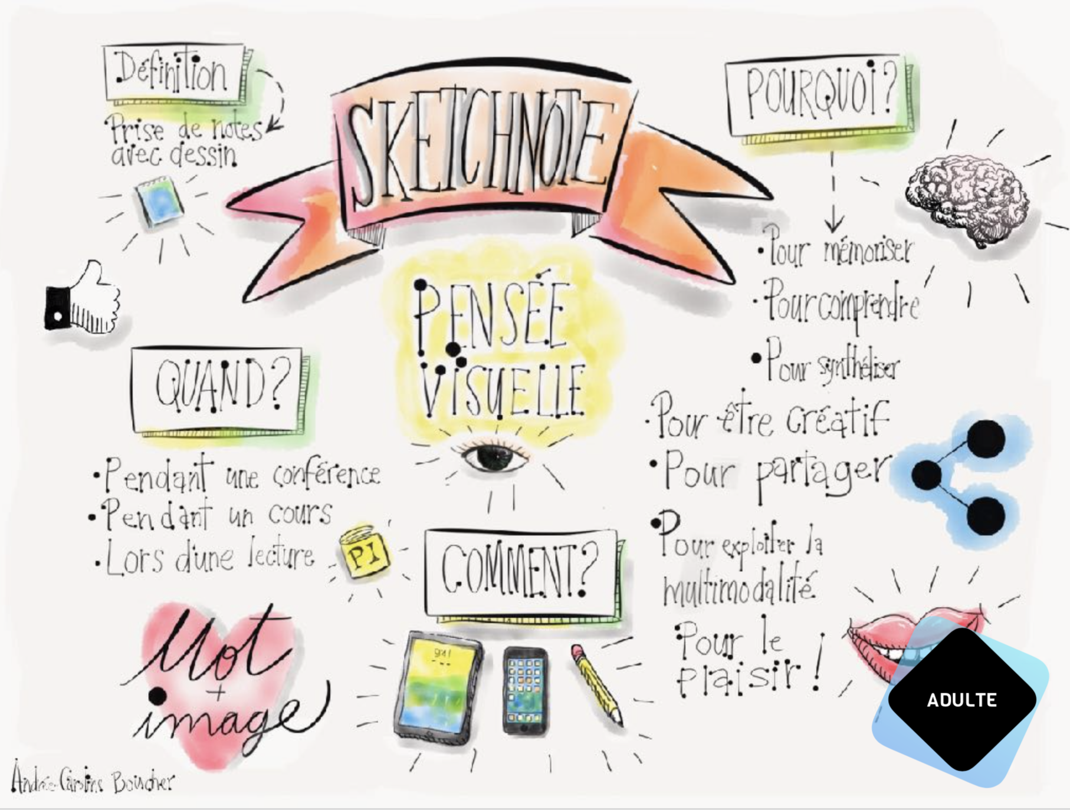
Module 3
Illustrer pour mieux se comprendre
Activité 3
Regardez la vidéo du Récit des arts pour comprendre ce qu’est un sketchnote :
Amusez-vous ! Créez un sketchnote à l'aide de Google Drawing ou autres propositions: Paper et Tayasui Sketches (Apple), Sketch.io (PC-Mac), OneNotes (Office 365). Présentez le sujet de votre choix : votre passion, vos élèves, le déroulement de votre semaine, votre plan de travail, etc ! Nous avons hâte de voir vos créations !
www.youtube.com/watch?v=RexjIyAxtek

Slide 8
Module 3
Illustrer pour mieux se comprendre
Apprentissage technique
Contraintes : Créez un sketchnote sur une page.
Défi :
a Insérez le lien ou la photo du croquis à la diapositive suivante.
1
2

Slide 9
Module 3
Illustrer pour mieux se comprendre
Défi: insérez le lien
ou la photo du croquis.
http://

Slide 10
Module 3
Illustrer pour mieux se comprendre
Réflexion
Vous venez d’expérimenter une tâche qui permet d’exploiter le sketchnote lors de la planification d’une expérimentation.
En quoi le sketchnote peut-il aider l’élève à structurer sa pensée et à choisir le bon matériel (de même que les bonnes manipulations) pour mettre à l’épreuve l’hypothèse qu’il avait choisie?

Slide 11
Module 4
Garder des traces de sa démarche grâce à la vidéo et aux photos
Activité 4
Consigner et d’interpréter des observations de même que des données faites lors de l’expérimentation scientifique.
Prenez en photo un objet ou d’une substance qui est sur votre table.
Modifiez la photo afin d’y ajouter une note sur la mesure (ex. : dimensions, masse, volume, température).

Slide 12
Module 4
Garder des traces de sa démarche grâce à la vidéo et aux photos
Apprentissage technique
Défi: insérez la photo
dans le journal de bord.
Contraintes :
Photographier un objet
qui peut se mesurer.
Pas de panique: Vous ne savez pas comment modifier une photographie ? (TUTORIEL)

Slide 13
Module 4
Garder des traces de sa démarche grâce à la vidéo et aux photos
Réflexion
Quelles sont les difficultés auxquelles vous avez fait face en lien avec l’élément impliquant la mesure ?
Quelles activités pouvez-vous faire vivre aux élèves afin de leur permettre d’être efficace dans la prise de photos (ou de vidéos) et le transfert vers un diaporama ?

Slide 14
Module 5
Un, deux… test ? Vous m’entendez ?
Activité 5
Faire le bilan de leur démarche, ainsi que celui de leurs apprentissages des notions scientifiques et technologiques
Utilisez une application d’enregistrement telle que Cloud Audio Recorder (Google)
Effectuez un bilan des apprentissages que vous avez effectué jusqu’à présent.
Qu’allez-vous utiliser dans votre pratique ?
Quels sont les changements que vous pensez être en mesure d’effectuer lors de votre prochaine planification d’expérimentation scientifique ?
Nous voulons vous entendre !
Autres applications de votre choix: 0 0 0
Voice Recorder (tablette)
Dictaphone (tablette)
Enregistrement de notes audio (Office 365)
Enregistreur vocal (ordinateur)

Slide 15
Module 5
Un, deux… test ? Vous m’entendez ?
Apprentissage technique
Faire le bilan de leur démarche, ainsi que celui de leurs apprentissages des notions scientifiques et technologiques
Contraintes : Nous indiquer ce que vous retenez de cette autoformation
Défi : Insérer la capsule audio dans le journal de bord.
1
2
3
4
5
Notes:
Vous ne savez pas comment intégrer une captation audio réalisée avec Cloud Audio recorder ? Vous pouvez consulter le tutoriel de l’outil Cloud Audio Record jusqu’à 1 min 57. https://youtu.be/AayuxBukIUw?t=46

Slide 16
Défi: insérer votre enregistrement audio
Module 5
Un, deux… test ? Vous m’entendez ?
Faire le bilan de leur démarche, ainsi que celui de leurs apprentissages des notions scientifiques et technologiques

Slide 17
Module 5
Un, deux… test ? Vous m’entendez ?
Réflexion
Faire le bilan de leur démarche, ainsi que celui de leurs apprentissages des notions scientifiques et technologiques
En comparaison avec les bilans écrits que vous avez déjà réalisés, quels sont les avantages ou les inconvénients à utiliser le bilan audio ?

Slide 18
Module 6
Apprendre, c’est bien ! Partager ses apprentissages, c’est encore mieux !
Activité 6
Explorer le logiciel Audacity.
Enregistrer une courte séquence de votre voix à l’aide d’un micro.
Insérez un son (vous pouvez utiliser le site freesound.org).
Amusez-vous à utiliser les outils de base (raccourcir un son, ajuster le volume de l'enregistrement principal, exporter la piste en WAV, etc )

Slide 19
Module 6
Apprendre, c’est bien ! Partager ses apprentissages, c’est encore mieux !
Apprentissage technique
Contrainte : Votre montage final ne doit pas dépasser une minute !
Défi : Déposez votre montage dans le journal de bord en version MP3.
Tutoriel Audacity : http://bit.ly/tutoriel-audacity
Audacity
GarageBand
Ocenaudio
Mixpad

Slide 20
Module 6
Apprendre, c’est bien ! Partager ses apprentissages, c’est encore mieux !
Défi: déposer votre montage dans le journal de bord en version MP3

Slide 21
Module 6
Apprendre, c’est bien ! Partager ses apprentissages, c’est encore mieux !
Réflexion
Vous venez d’expérimenter une tâche qui permet de réaliser un montage alliant voix et aspect sonore.
En quoi la diffusion d’un travail ou d’un projet à l’oral peut m’aider à mieux évaluer mes élèves ?

